Slide 1
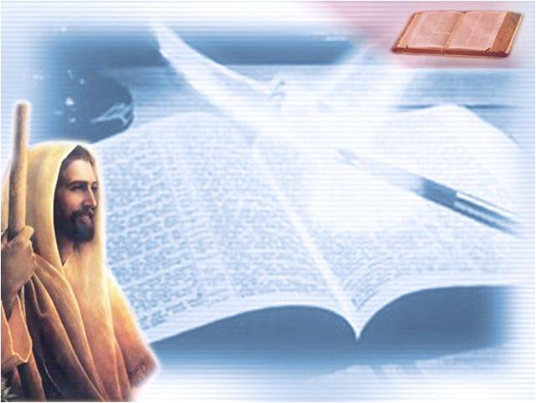
25. NEDJELJA KROZ GODINU
Zar je oko tvoje zlo što sam ja dobar?

Slide 2
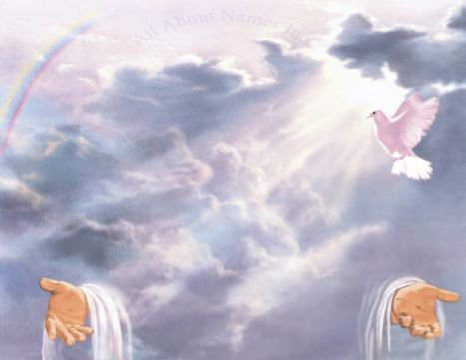
Nije li mi slobodno činiti sa svojim što hoću? Ili zar je oko tvoje zlo što sam ja dobar?’
Mt 20, 1-16a

Slide 3
Kriste, u tvoje ime
1.Kriste, u tvoje ime sad smo ovdje svi:
o da, mi vjerujemo da si s nama Ti;
bez Tebe bili bismo bijedni, preslabi,
za život nam snage daj!
Glory, glory, aleluja, (3x)
za život nam snage daj.

Slide 4
2. Kriste, po ovoj gozbi svoje ljubavi
po kojoj uvijek s nama htjede ostati,
ostani s nama, blagoslovi svaki dan,
za život nam snage daj!
Glory, glory, aleluja, (3x)
za život nam snage daj.
3. Uskrsli Kriste, Tebi vjerujemo mi
da i naš Uskrs jednom mora svanuti,
al' znamo da za Uskrs treba trpjeti,
za život nam snage daj!
Glory, glory, aleluja, (3x)
za život nam snage daj.

Slide 5
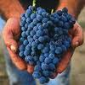
Reče im gospodar: ’Idite i vi u vinograd.’
Mt 20,1-16a

Slide 6
Ispovijedam se Bogu svemogućemu i vama, braćo, da sagriješih vrlo mnogo mišlju, riječju, djelom i propustom:
moj grijeh, moj grijeh, moj preveliki grijeh.
Zato molim blaženu Mariju vazda Djevicu, sve anđele i svete, i vas braćo, da se molite za me Gospodinu, Bogu našemu.

Slide 7
Gospodine, smiluj se.
Gospodine, smiluj se.
Kriste, smiluj se.
Kriste, smiluj se.
Gospodine, smiluj se.
Gospodine, smiluj se.

Slide 8
SLAVA BOGU NA VISINI
1.Slava Bogu na visini
Slava, slava, Bogu na visini
mir vam mir vam dolje u nizini!
Pripjev:
Slavimo te, hvalimo te, klanjamo se tebi,
radosni ko prijatelja zovemo te k sebi.
2.Slava, slava, Bogu Ocu slava,
slava Sinu, Duhu Svetom slava!
Pripjev:

Slide 9
3.Slava, slava Nebeskome svatu,
hvala, hvala Jaganjcu i bratu!
Pripjev:

Slide 10
Slava Bogu na visini!
I na zemlji mir ljudima dobre volje.
Hvalimo te. Blagoslivljamo te.
Klanjamo ti se. Slavimo te.
Zahvaljujemo ti, radi velike slave tvoje.
Gospodine Bože, Kralju nebeski,
Bože Oče svemogući.
Gospodine Sine jedinorođeni,
Isuse Kriste.
Gospodine Bože, Jaganjče Božji, Sine Očev…..

Slide 11
Koji oduzimaš grijehe svijeta,
smiluj nam se.
Koji oduzimaš grijehe svijeta,
primi našu molitvu.
Koji sjediš s desne Ocu,
smiluj nam se.
Jer ti si jedini svet.
Ti si jedini Gospodin.
Ti si jedini svevišnji Isuse Kriste.
Sa Svetim Duhom:
u slavi Boga Oca. Amen

Slide 12
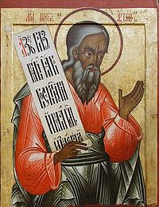
Tražite Gospodina dok se može naći, zovite ga dok je blizu! Nek bezbožnik put svoj ostavi, a zlikovac naume svoje
Iz 55, 6-9
Ez

Slide 13
Lesung aus dem Buch Jesája.
Jes 55,6-9
6 Sucht den Herrn, solange er sich finden lässt, ruft ihn an, solange er nahe ist.
7 Der Ruchlose soll seinen Weg verlassen,
der Frevler seine Pläne. Er kehre um zum Herrn, damit er Erbarmen hat mit ihm,
und zu unserem Gott; denn er ist groß im Verzeihen. 8 Meine Gedanken sind nicht eure Gedanken, und eure Wege sind nicht meine Wege - Spruch des Herrn. 9 So hoch der Himmel über der Erde ist,

Slide 14
so hoch erhaben sind meine Wege über eure Wege
und meine Gedanken über eure Gedanken.

Slide 15
Psalam:
Blizu je Gospodin svima / koji ga prizivlju.

Slide 16
Dalla lettera di san Paolo apostolo ai Filippési.
Fil 1,20c-24.27a
Fratelli, Cristo sarà glorificato nel mio corpo, sia che io viva sia che io muoia.
Per me infatti il vivere è Cristo e il morire un guadagno. Ma se il vivere nel corpo significa lavorare con frutto, non so davvero che cosa scegliere. Sono stretto infatti fra queste due cose: ho il desiderio di lasciare questa vita per essere con Cristo, il che sarebbe assai meglio;

Slide 17
ma per voi è più necessario che io rimanga nel corpo. Comportatevi dunque in modo degno del vangelo di Cristo.

Slide 18
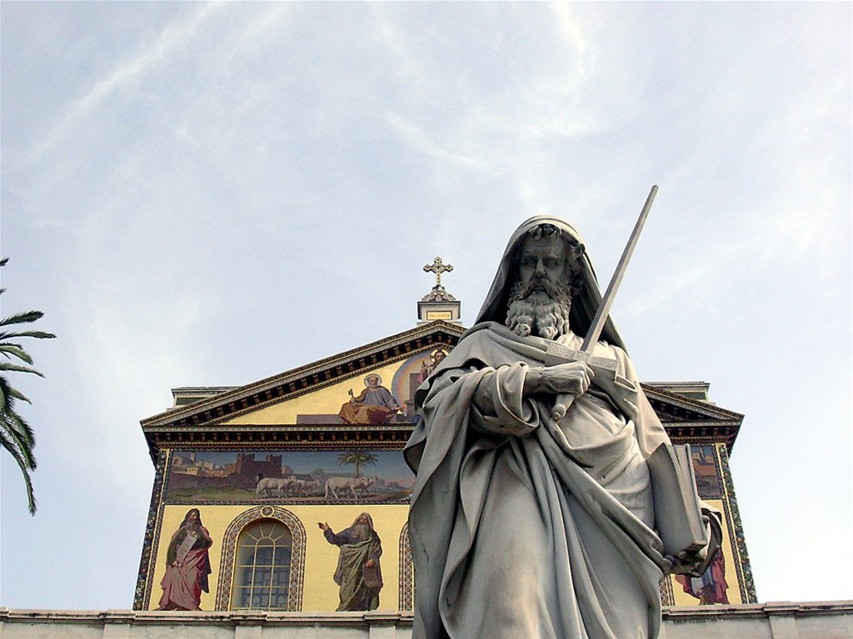
Braćo: Krist će se uzveličati u mome tijelu, bilo životom, bilo smrću. Ta meni je živjeti Krist, a umrijeti dobitak!
Fil 1, 20c-24.27a

Slide 19
Aleluja Aleluja Aleluja
Otvori, Gospodine, srce naše, da se priklonimo riječima Sina tvoga!
Evanđelje po
Mateju 20, 1-16a

Slide 20
Aus dem heiligen Evangelium nach Matthäus
Mt 20,1-16
In jener Zeit erzählte Jesus seinen Jüngern das folgende Gleichnis: 1 Mit dem Himmelreich ist es wie mit einem Gutsbesitzer, der früh am Morgen sein Haus verließ, um Arbeiter für seinen Weinberg anzuwerben. 2 Er einigte sich mit den Arbeitern auf einen Denar für den Tag und schickte sie in seinen Weinberg. 3 Um die dritte Stunde ging er wieder auf den Markt
und sah andere dastehen,

Slide 21
die keine Arbeit hatten. 4 Er sagte zu ihnen: Geht auch ihr in meinen Weinberg! Ich werde euch geben, was recht ist. 5 Und sie gingen. Um die sechste und um die neunte Stunde ging der Gutsherr wieder auf den Markt und machte es ebenso. 6 Als er um die elfte Stunde noch einmal hinging, traf er wieder einige, die dort herumstanden. Er sagte zu ihnen: Was steht ihr hier den ganzen Tag untätig herum? 7 Sie antworteten: Niemand hat uns angeworben. Da sagte er zu ihnen: Geht auch ihr in meinen Weinberg!

Slide 22
Als es nun Abend geworden war,
sagte der Besitzer des Weinbergs zu seinem Verwalter: Ruf die Arbeiter, und zahl ihnen den Lohn aus, angefangen bei den letzten,
bis hin zu den ersten. 9 Da kamen die Männer, die er um die elfte Stunde angeworben hatte, und jeder erhielt einen Denar. 10 Als dann die ersten an der Reihe waren, glaubten sie, mehr zu bekommen.
Aber auch sie erhielten nur einen Denar. 11 Da begannen sie, über den Gutsherrn zu murren, 12 und sagten:

Slide 23
Diese letzten haben nur eine Stunde gearbeitet, und du hast sie uns gleichgestellt; wir aber haben den ganzen Tag über die Last der Arbeit und die Hitze ertragen. 13 Da erwiderte er einem von ihnen: Mein Freund, dir geschieht kein Unrecht. Hast du nicht einen Denar mit mir vereinbart? 14 Nimm dein Geld und geh! Ich will dem letzten ebenso viel geben wie dir. 15 Darf ich mit dem, was mir gehört, nicht tun, was ich will?
Oder bist du neidisch, weil ich zu anderen gütig bin?

Slide 24
16 So werden die Letzten die Ersten sein,
und die Ersten die Letzten.

Slide 25
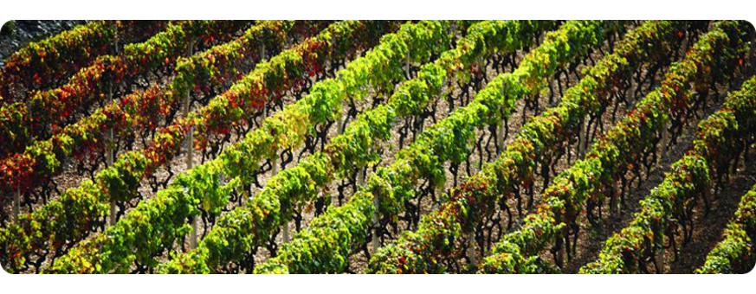

Slide 26
Slava, tebi Kriste!

Slide 27
Dal vangelo secondo Matteo
Mt 20, 1-16
In quel tempo, Gesù disse ai suoi discepoli questa parabola:
«Il regno dei cieli è simile a un padrone di casa che uscì all’alba per prendere a giornata lavoratori per la sua vigna. Si accordò con loro per un denaro al giorno e li mandò nella sua vigna. Uscito poi verso le nove del mattino, ne vide altri che stavano in piazza, disoccupati, e disse loro:

Slide 28
“Andate anche voi nella vigna; quello che è giusto ve lo darò”. Ed essi andarono. Uscì di nuovo verso mezzogiorno e verso le tre, e fece altrettanto. Uscito ancora verso le cinque, ne vide altri che se ne stavano lì e disse loro: “Perché ve ne state qui tutto il giorno senza far niente?”. Gli risposero: “Perché nessuno ci ha presi a giornata”. Ed egli disse loro: “Andate anche voi nella vigna”. Quando fu sera, il padrone della vigna disse al suo fattore: “Chiama i lavoratori e dai loro la paga, incominciando dagli ultimi fino ai primi”.

Slide 29
Venuti quelli delle cinque del pomeriggio, ricevettero ciascuno un denaro. Quando arrivarono i primi, pensarono che avrebbero ricevuto di più. Ma anch’essi ricevettero ciascuno un denaro. Nel ritirarlo, però, mormoravano contro il padrone dicendo: “Questi ultimi hanno lavorato un’ora soltanto e li hai trattati come noi, che abbiamo sopportato il peso della giornata e il caldo”.
Ma il padrone, rispondendo a uno di loro, disse: “Amico, io non ti faccio torto. Non hai forse concordato con me per un denaro?

Slide 30
Prendi il tuo e vattene. Ma io voglio dare anche a quest’ultimo quanto a te: non posso fare delle mie cose quello che voglio? Oppure tu sei invidioso perché io sono buono?”. Così gli ultimi saranno primi e i primi, ultimi».

Slide 31
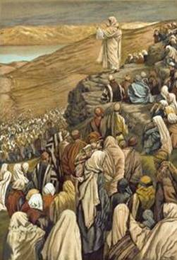
»Kraljevstvo je nebesko kao kad domaćin rano ujutro izađe najmiti radnike u svoj vinograd. Pogodi se s radnicima po denar na dan i pošalje ih u svoj vinograd.
Mt 20, 1-16a

Slide 32
VJERUJEM u jednoga Boga.
Oca svemogućega, stvoritelja neba i
  zemlje, svega vidljivoga i nevidljivoga.
  I u jednoga Gospodina Isusa Krista,
  jedinorođenoga Sina Božjega.
  Rođenog od Oca prije svih vjekova.
  Boga od Boga, svjetlo od svjetla,
  pravoga Boga, od pravoga Boga.
  Rođena, ne stvorena, istobitna s Ocem,
  po kome je sve stvoreno.
  Koji je radi nas ljudi i radi našega spasenja
  sišao s nebesa.
  I utjelovio se po Duhu Svetom
  od Marije Djevice: i postao čovjekom.
  .....

Slide 33
Raspet također za nas:
pod Poncijem Pilatom mučen i pokopan.
I uskrsnuo treći dan, po Svetom Pismu.
I uzašao na nebo: sjedi s desne Ocu,
I opet će doći u slavi suditi žive i mrtve, i njegovu kraljevstvu neće biti kraja.
I u Duha Svetoga, Gospodina i životvorca; koji izlazi od Oca i Sina.
Koji se s Ocem i Sinom skupa časti i zajedno slavi; koji je govorio po prorocima.
I u jednu svetu katoličku i apostolsku Crkvu.
Ispovijedam jedno krštenje za oproštenje grijeha.
I iščekujem uskrsnuće mrtvih.
I život budućega vijeka. Amen.

Slide 34
Molitva vjernika: .........
Pozovi nas u svoj vinograd, Gospodine!

Slide 35
DAROVI KRUHA DAROVI VINA
1.Darovi kruha darovi vina
Znakovi to su Božjega Sina
Moja ih ruka na oltar nosi (2X)
Za cijelu zemlju blagoslov prosi.
2.U daru Bože prepoznaj svoje
One što traže milosti tvoje,
Podaj nam ovo svemožni Bože(2X)
Duša da jednom gledat te može.

Slide 36
Primio Gospodin žrtvu iz tvojih ruku
na hvalu i slavu svojega imena,
i na korist nama
i čitavoj svojoj svetoj Crkvi.

Slide 37
S: Gospodin s vama
N: I s Duhom tvojim
S: Gore srca
N: Imamo kod Gospodina
S: Hvalu dajmo Gospodinu Bogu našemu
N: Dostojno je i pravedno

Slide 38
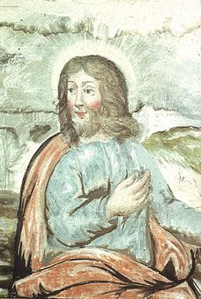

Slide 39
Svet, svet, svet
Gospodin Bog Sabaot.
Puna su nebesa i zemlja tvoje slave.
Hosana u visini.
Blagoslovljen koji dolazi u ime Gospodnje
Hosana u visini.

Slide 40
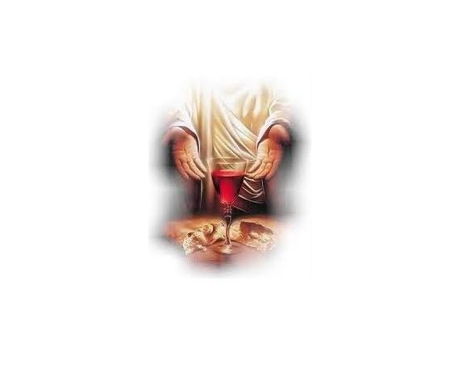
Zdravo Tijelo Isusovo,
na oltaru posvećeno!
Zdravo Krvi Isusova, na oltaru posvećena!

Slide 41
Tvoju smrt, Gospodine,
naviještamo,. tvoje uskrsnuće
slavimo,. tvoj slavni dolazak
iščekujemo.

Slide 42
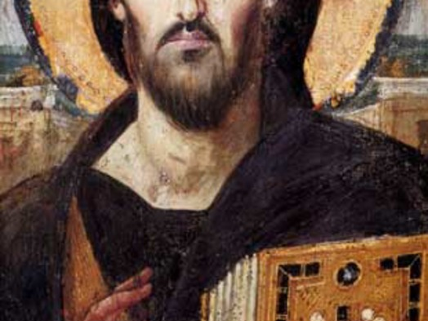
Meni je živjeti Krist.
…ali ostati u tijelu potrebnije je poradi vas. Samo se ponašajte dostojno evanđelja Kristova.
Fil 1, 20c-24.27a

Slide 43
Oče naš, koji jesi na nebesima,
  sveti se ime tvoje,
  dođi kraljevstvo tvoje,
  budi volja tvoja,
  kako na nebu tako i na zemlji.
  Kruh naš svagdanji daj nam danas.
  I otpusti nam duge naše
  kako i mi otpuštamo dužnicima našim.
  I ne uvedi nas u napast,
  nego izbavi nas od zla.

Slide 44
PATER NOSTER, qui es in caelis, sanctificetur nomen tuum.
Adveniat regnum tuum.
Fiat voluntas tua, sicut in caelo et in terra. Panem nostrum quotidianum da nobis hodie, et dimitte nobis debita nostra sicut et nos dimittimus debitoribus nostris.
Et ne nos inducas in tentationem,
sed libera nos a malo

Slide 45
Jer tvoje je Kraljevstvo i slava i moć u vjekove!

Slide 46
S: Mir Gospodnji bio vazda s vama!
N: I s Duhom tvojim!

Slide 47
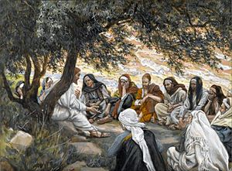

Slide 48

Pružite mir jedni drugima!
Mir s tobom!

Slide 49
Jaganjče Božji, koji oduzimaš grijehe svijeta,
smiluj nam se.
Jaganjče Božji, koji oduzimaš grijehe svijeta,
smiluj nam se.
Jaganjče Božji, koji oduzimaš grijehe svijeta,
daruj nam mir.

Slide 50
S. Evo Jaganjca Božjeg, evo onoga koji
oduzima grijehe svijeta.
Blago onima koji su pozvani na gozbu
Jaganjčevu.
N. Gospodine, nisam dostojan
da uniđeš pod krov moj,
nego samo reci riječ
i ozdravit će duša moja.

Slide 51
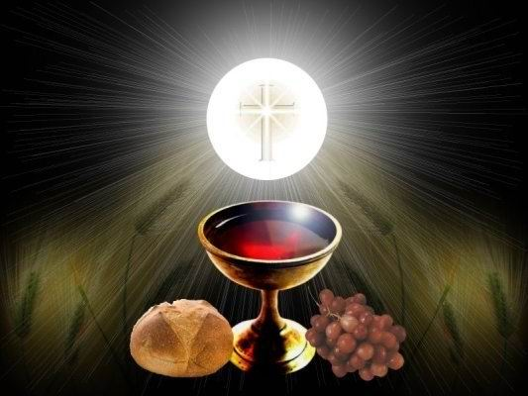

Slide 52
NEBO GORI
1.) Nebo gori, zemlja blista slušajući Spasa Krista
kako javlja tisućama: Ne bojte se ja sam s vama!
Ja sam s vama, Isus veli, s nama ostat žarko želi,
dok pod svetim prilikama srce kuca: Ja sam s vama!

Slide 53
3.) Hranite se mojim tijelom, pojite se krvlju vrelom,
usred Božjeg svetog hrama, moje srce bit će s vama!
Ja sam s vama...
4. Nek mi dođu dječje duše, nek se grešni bolom skruše,
mlade želim usrećiti, u svako s srce skriti.
Ja sam s vama...

Slide 54
5.) Diljem drage domovine
kraljuj, Spase, pun miline!
Gradove i sva nam sela
nek’ obasja milost bijela!
Ja sam s vama….
6.) Isuse, za čudo ovo
vazda divno, vazda novo,
što ga Božja ljubav dala,
kličemo ti: Hvala! Hvala!
Ja sam s vama…

Slide 55
ODZIVAM SE ISUSE
1. Odazivam se, Isuse, jer ti mene zoveš,
jer ti mene hoćeš. Ave Jesu.
2. Dolazim ti, Isuse, jer ti mene tražiš,
jer ti mene paziš. Ave Jesu.

Slide 56
3. Gledam u te, Isuse, jer ti mene tješiš,
jer ti mene krijepiš. Ave Jesu.
4. Ljubim tebe, Isuse, jer ti mene ljubiš,
jer ti mene žudiš. Ave Jesu.

Slide 57
NEDJELJA |  | 25. NEDJELJA KROZ GODINU KVATRENA NEDJELJA | A
DOMENICA |  | 11,00 SVETA KRUNICA
SONNTAG |  | 11,30 SVETA MISA – za narod i + Frich Cikler - naručuje Marget
SUNDAY
21. 09. 2014. |  | 16,00 SVETA MISA - NA GROBLJU za sve pokojne
PONEDJELJAK
LUNEDI
MONTAG
MONDAY |  | 19,00 + Alojz Grgurević
22. 09. 2014. |  | naručuje žena Fiorela
UTORAK
MARTEDI
DIENSTAG
TUESDAY |  | 19,00 Za zdravlje Piera
23. 09. 2014. |  | naručuje mama
SRIJEDA
MERCOLEDI
MITTWOCH
WEDNESDAY |  | 19,00 + Po posebnoj nakani
24. 09. 2014.
 |  |  | A

Slide 58
ČETVRTAK
GIOVEDI
DONNERSTAG
THURSDAY |  | 19,00 + Na čast sv. Padre Pia
25. 09. 2014. |  | naručuje familija Glasnović
PETAK
VENERDI
FREITAG
FRIDAY |  | 19,00 + Petar Šalja
26. 09. 2014. |  | naručuje žena i djeca
SUBOTA
SABATO |  | 13,00 VJERONAUK - niži razredi
SAMSTAG
SATURDAY |  | 19,00 + Sebastian Gašparini
27. 09. 2014. |  | naručuje žena Ana
NEDJELJA |  | 26. NEDJELJA KROZ GODINU
DOMENICA |  | 11,00 SVETA KRUNICA
SONNTAG SUNDAY |  | 11,30 SVETA MISA – za narod i za Zvonka naručuju župnik i vjeroučiteljica
8. 09. 2014.

Slide 59
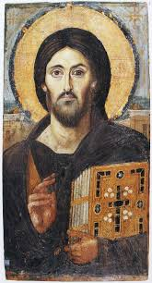
Ne znam! Pritiješnjen sam od ovoga dvoga: želja mi je otići i s Kristom biti jer to je mnogo, mnogo bolje; ali ostati u tijelu potrebnije je poradi vas.
Fil 1, 20c-24.27a

Slide 60
Idite u miru,
Bogu hvala,

Slide 61
SRED TE SE PEĆINE
1. Sred te se pećine Marija javi
iz rajske visine, svak je pozdravi.
AVE, AVE, AVE, MARIA, AVE, AVE, AVE, MARIA
2. Djevojče moleći hitru uz Gavu
tuj gleda nebeske Marije slavu.
AVE, AVE, AVE, MARIA, AVE, AVE, AVE, MARIA

Slide 62
3. Marija bezgrešna zove se Djeva,
Bernarda prva joj hvalu tu pjeva.
AVE, AVE, AVE, MARIA, AVE, AVE, AVE, MARIA
4. Svud narod vijest ovu brzo dočuje.
i sa sviju strana k Lurdu putuje.
AVE, AVE, AVE, MARIA, AVE, AVE, AVE, MARIA

Slide 63
SLIJEDEĆA NEDJELJA
JE DVADESET
I
ŠESTA
KROZ GODINU

